Slide 1

기억잇다 / 1조
01 / 12
기억잇다 (목표)
오늘의 대화가
다음 추억이 되는 앱
말로 그림일기를 남기고,
내 기록을 보며 다시 이야기합니다.
염민호 · 박정민 · 정건수 | 2026.11.6.
AI로 만든 가상 그림일기 예시
기억을 편안하게 꺼내고, 다시 기록하도록
Notes:
[발표 구간] 0:00–0:12 (12초)
[대본]
안녕하세요. 1조 기억잇다입니다. 저희는 말로 오늘의 그림일기를 남기고, 자신의 과거 기록을 보며 다시 이야기하도록 돕는 회상 지원 웹앱을 소개하겠습니다.
[설계·근거 및 화면 범위]
표지 그림·팀원·발표일은 업로드된 1조 PPT 기준. 가상 그림 예시이며 실제 사용자 자료가 아님. 프로젝트명은 기억잇다로 통일.

Slide 2
기억잇다 / 1조
02 / 12
일상의 깜빡함에서 시작했습니다 (목표)
팀 논의·브레인스토밍
50대 부모님과의 대화
말로 기록
사진으로 회상
“요즘 자꾸
깜빡하게 되네.”
가족 목소리
일정·안부 확인
사용 부담 · 개발 범위 · 검증 가능성
→ 경험 기록과 회상에 우선 집중
치매 진단·치료보다
일상에서 도울 수 있는 문제로
사용자: 기억력 변화를 느끼며, 일상생활과 기본 앱 사용이 가능한 고령자
질문 부담 줄이기
AI 지연·위치 오차 대비
음성·위치 공유 동의
기억을 편안하게 꺼내고, 다시 기록하도록
Notes:
[발표 구간] 0:12–0:54 (42초)
[대본]
처음에는 치매 환자를 지원하는 주제를 고민했습니다. 하지만 학생 팀이 진단과 치료 효과까지 검증하기에는 한계가 있었습니다. 그러던 중 50대 부모님도 일상에서 깜빡하는 경험을 걱정하신다는 점에 주목했습니다. 팀에서 음성 기록, 사진 회상, 가족 안내와 생활 확인 아이디어를 모았고 사용 부담과 개발 범위, 검증 가능성을 기준으로 경험 기록과 회상에 우선 집중했습니다. 대상은 일상생활과 간단한 앱 사용이 가능한 고령 사용자입니다. AI 지연과 위치 오차, 개인정보 동의 같은 제약도 함께 고려했습니다.
[설계·근거 및 화면 범위]
목표 요건 대응: 실제 제공된 팀 논의를 아이디어 묶음과 선정 기준으로 시각화. 새로운 사용자 조사나 공식 워크숍을 수행했다고 주장하지 않음. 부모님 경험은 주제 선정의 계기이며 SCD 진단 근거가 아님. 연령만으로 사용 능력을 가정하지 않음. 현실적 제한은 사용 부담·한 학기 개발 범위·검증 가능성, 공학적 제한은 AI 지연·위치 오차·권한과 동의로 명시.

Slide 3
기억잇다 / 1조
03 / 12
개인 경험과 익숙한 목소리 (분석)
왜 내 사진과 가족 목소리를 설계에 활용했을까요?
개인 경험
익숙한 목소리
개인 일상 사진 훈련에서
특정 기억 과제에 유리한 결과
난청 고령자가 익숙한 사람의
말을 더 잘 이해한 결과
Felinto 등 (2025) ↗
Souza 등 (2013) ↗
AI 그림일기·합성 가족 음성에서도 같은 효과가 있는지는 별도 검증이 필요합니다.
기억을 편안하게 꺼내고, 다시 기록하도록
Notes:
[발표 구간] 0:54–1:29 (35초)
[대본]
설계에는 두 연구를 참고했습니다. Felinto 등의 연구는 웨어러블 카메라로 수집한 개인의 일상 사진 훈련이 일반 장면 사진 훈련보다 자서전적 사건의 시간 순서 기억 과제에 유리한 결과를 보고했습니다. Souza 등의 연구에서는 난청이 있는 고령 청취자가 배우자나 친한 지인의 말을 더 잘 이해했습니다. 이를 개인 경험 자료와 친숙한 음성 안내의 근거로 삼았습니다. 다만 AI 그림일기나 합성 목소리의 효과, 인지저하 예방까지 확인한 연구로 해석하지는 않습니다.
[설계·근거 및 화면 범위]
분석 요건 대응: 문헌을 통한 자료 수집→발견한 결과→서비스 적용 및 해석 범위. Felinto et al. 2025 DOI 10.1093/geronb/gbaf093, Souza et al. 2013 DOI 10.3766/jaaa.24.8.6. Dijkstra & Janssen 2016 DOI 10.1177/2158244016646412는 사람·장소·활동 단서와 경험 확인의 보조 참고자료로 참고문헌 문서에 수록.

Slide 4
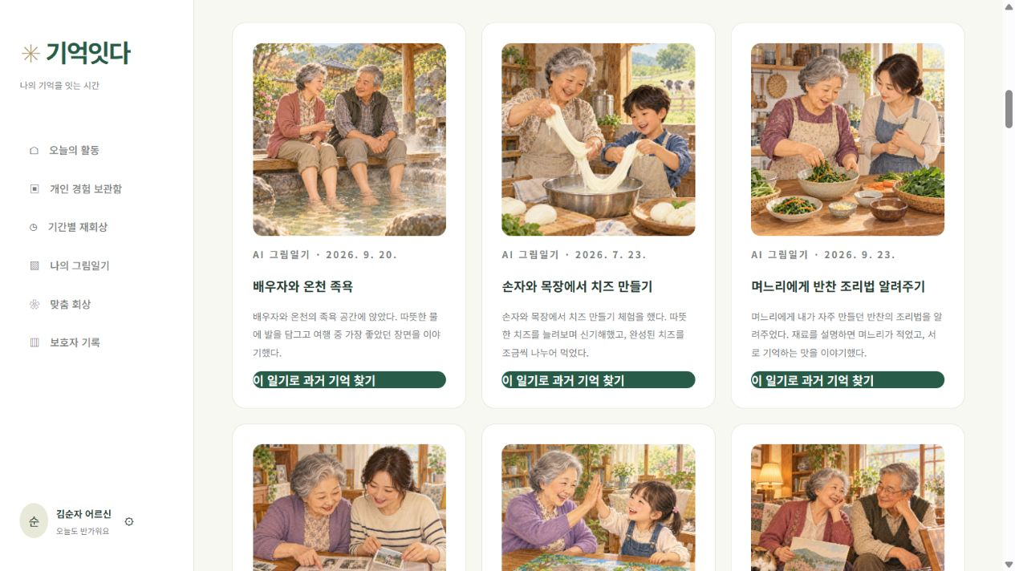
기억잇다 / 1조
04 / 12
말하고, 보고, 다시 이야기합니다 (합성)
대화 · 그림일기 · 과거 기록 · 일정을 한 흐름으로
개인 경험 보관함
01
오늘 이야기하기
02
그림일기 남기기
03
추억 다시 보기
회상 보관함의 실제 프로토타입 화면 · 가상 기록 사용
기억을 편안하게 꺼내고, 다시 기록하도록
Notes:
[발표 구간] 1:29–1:59 (30초)
[대본]
사용 흐름은 간단합니다. 오늘 무엇을 했는지 말하고, 내용을 확인해서 그림일기로 남깁니다. 그 기록에서 관련 있는 과거 자료를 찾아 다시 이야기합니다. 화면은 회상 보관함의 실제 프로토타입입니다. 별도의 복잡한 검색어를 계속 입력하기보다, 오늘 기록한 경험을 다음 활동의 단서로 사용하는 흐름입니다. 대화에서 나온 미래 약속은 달력으로 따로 연결합니다.
[설계·근거 및 화면 범위]
합성 요건 대응: 사용자 흐름 설계와 기능 간 전달 관계. 화면은 팀원이 제공한 원본 보관함 캡처이며 실제 개인 기록이 아닌 가상 자료. 전체 가족 음성·GPS 연계까지 동작하는 통합 완료 화면이라는 의미가 아님.

Slide 5
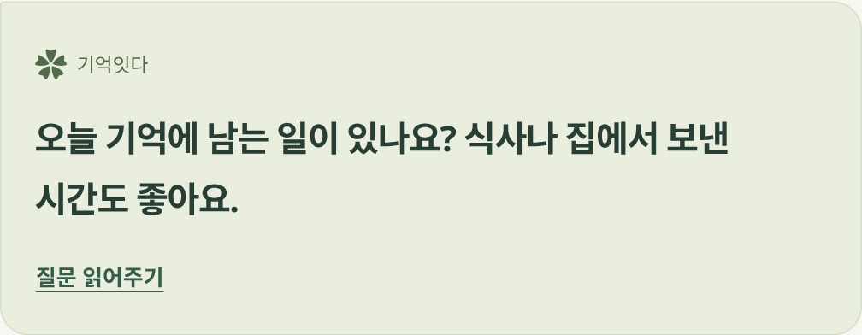
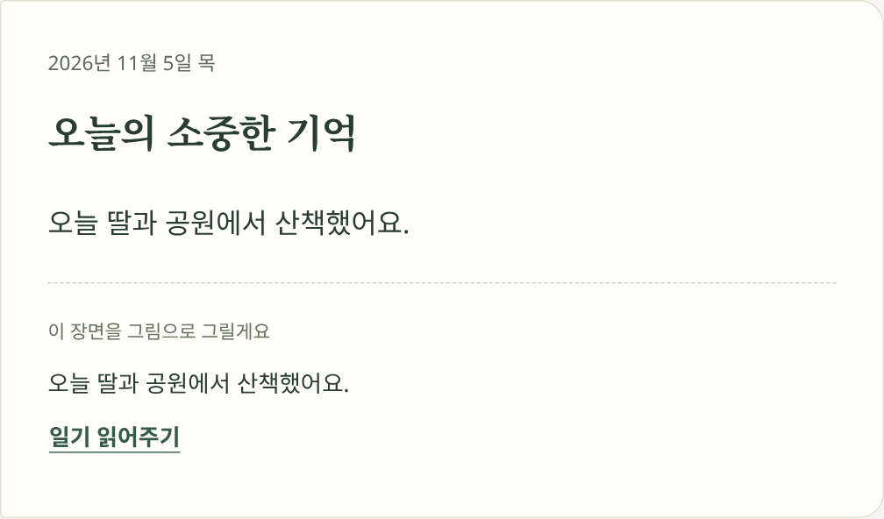
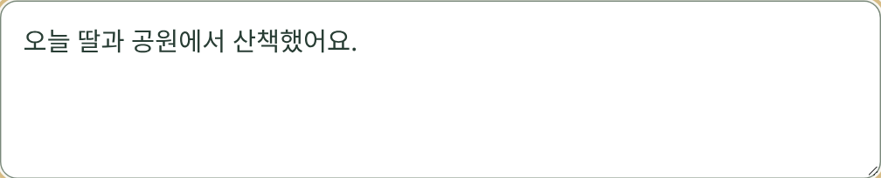
기억잇다 / 1조
05 / 12
오늘의 이야기가 일기가 됩니다 (제작)
말한 내용을 확인하고, 원하는 표현으로 고칠 수 있습니다.
① 오늘의 이야기를 들려주세요
② 내 이야기와 맞는지 확인해요
→
장소 공원
시간 오늘
함께한 사람 딸
기억을 편안하게 꺼내고, 다시 기록하도록
Notes:
[발표 구간] 1:59–2:37 (38초)
[대본]
사용자가 오늘 딸과 공원에서 산책했다고 말한 상황입니다. 왼쪽은 실제 대화 입력 화면의 일부이고, 오른쪽은 그 내용을 모은 글 초안 화면입니다. 사용자는 자신의 이야기와 맞는지 읽고 고칠 수 있습니다. 일기에는 장소, 시간, 함께한 사람을 경험별로 연결하는 공통 구조를 사용합니다. 모르는 정보는 추측하지 않고, 사용자가 말하지 않은 사실을 그림에서 가져오지도 않습니다. 이렇게 확인한 기록을 다음 회상의 자료로 연결합니다.
[설계·근거 및 화면 범위]
제작 요건 대응: Node.js 체험 서버와 실제 브라우저에서 새로 캡처한 대화·글 초안 확인 화면. 유료 이미지 생성은 호출하지 않았고 글 초안을 그림 생성 완료 결과로 표시하지 않음. 하단 장소·시간·인물은 연결 데이터 설계를 설명하는 편집형 주석으로, 실제 화면에 구현된 필드나 현재 일기 저장 모델의 완료 상태를 보여주는 것이 아님.

Slide 6



기억잇다 / 1조
06 / 12
어떤 추억을 다시 꺼내줄까요? (분석)
예: 오늘 아들·손녀와 호수공원을 산책했다면
한 달 전
함께한 사람
같은 장소
시간이 이어지는 기록
아들·손녀와 함께한 기억
호수공원에서의 기억
기본 한 달 전 ±7일 · 3개월/1년 전도 선택 | 같은 자료의 반복은 줄이고, 추천 이유는 보여줍니다.
기억을 편안하게 꺼내고, 다시 기록하도록
Notes:
[발표 구간] 2:37–3:19 (42초)
[대본]
과거 자료는 시간, 사람, 장소의 세 기준으로 연결합니다. 오늘 아들과 손녀와 공원에서 산책했다면, 한 달 전 무렵의 기록, 아들과 손녀가 함께한 손도장 만들기, 같은 공원에 갔던 기록을 보여줄 수 있습니다. 왜 이 자료를 보여주는지도 함께 설명합니다. 기본 시간 범위는 한 달 전 기준일의 앞뒤 칠 일이고 삼 개월이나 일 년 전도 선택할 수 있습니다. 반복해서 본 자료와 같은 이미지의 중복은 줄이고, 조건에 맞는 자료가 없으면 억지로 채우지 않습니다.
[설계·근거 및 화면 범위]
분석 요건 대응: 팀원 모듈의 실행 사례를 그림과 연결 이유로 해석. 원본 자료의 2026-10-29 아들·손녀 호수공원 입력과 가상 과거 114개·노출 이력 없는 예시를 사용. 시간은 2026-09-29 수영장, 사람은 2026-10-23 손도장, 장소는 2026-10-23 호수공원. 이 작업에서 코드를 재실행한 결과나 사용자 만족도 측정으로 제시하지 않음. 시간·사람·장소별 최대 3개이며 1·3·12개월마다 하나씩 뽑는 방식이 아님. ±7일·점수·노출 감점은 현재 설계값이고 임상 최적값이 아님.

Slide 7
기억잇다 / 1조
07 / 12
기억나지 않아도 괜찮습니다 (제작)
정답을 맞히는 시험 대신, 사용자의 속도에 맞춘 대화
“호수공원에서 기억에 남는 것이 있나요?”
“잘 기억이 안 나요.”
힌트를 보거나,
편하게 마무리할 수 있어요.
대화에 활용하는 가상 기록
힌트 보기
오늘은 쉬기
기억을 편안하게 꺼내고, 다시 기록하도록
Notes:
[발표 구간] 3:19–3:49 (30초)
[대본]
과거 기록을 보며 대화할 때 기억나지 않는다고 해도 부담을 주지 않는 것이 중요합니다. 이미 말한 내용을 다시 묻지 않고, 답하기 어려우면 도움을 받거나 마무리할 수 있도록 합니다. 팀원 회상 모듈은 답변에서 활동과 기분, 기억에 남는 순간 표현을 참고해 다음 질문을 고릅니다. 모르겠음과 피로, 쉬기 의사를 존중하고 질문이 계속 늘어나지 않도록 합니다. 발표 화면의 말풍선은 이러한 대화 흐름을 설명하는 예시입니다.
[설계·근거 및 화면 범위]
제작 요건 대응: 입력·질문·도움·종료 상태를 분리한 대화 진행 설계. 말풍선과 버튼은 흐름 설명을 위한 편집형 예시이며 실제 앱 캡처로 표시하지 않음. B 자료에는 회상 첫 질문 포함 최대 3문답, 불명확할 때 주제 선택 1회, 모르겠음·피로·쉬기에 마무리하는 규칙이 있음. 현재 경험 일기 대화는 별도 모듈이므로 모든 앱 대화가 최대 3문답이라는 뜻이 아님.

Slide 8
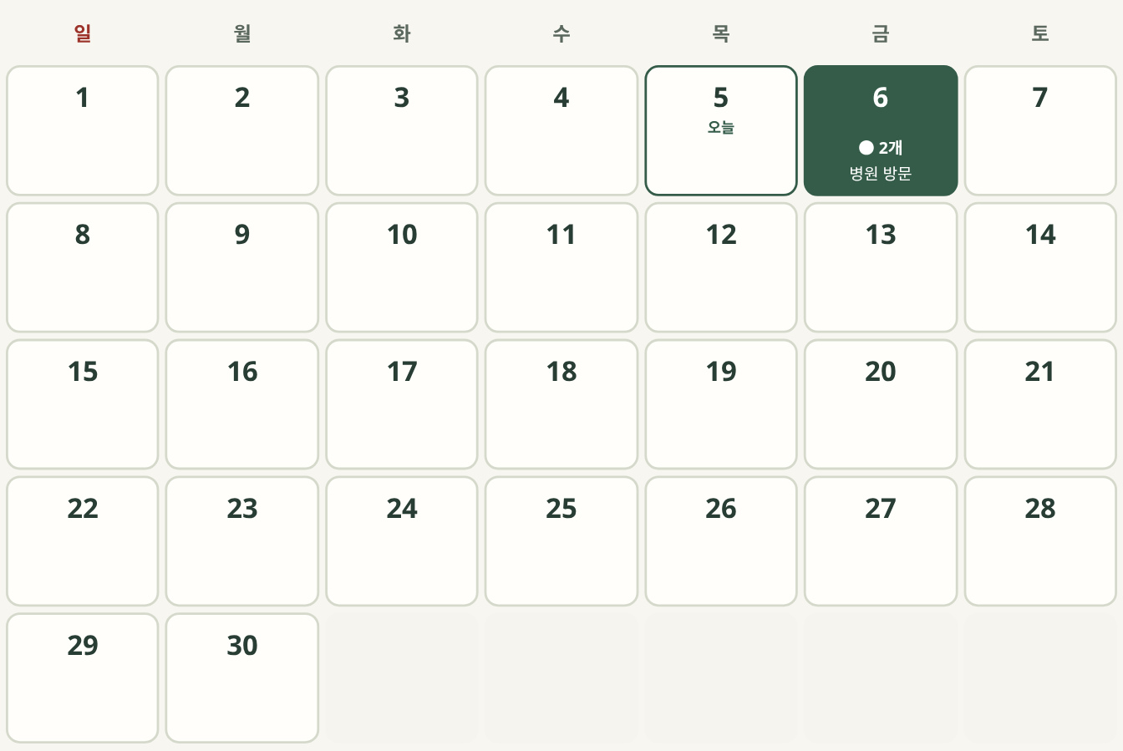
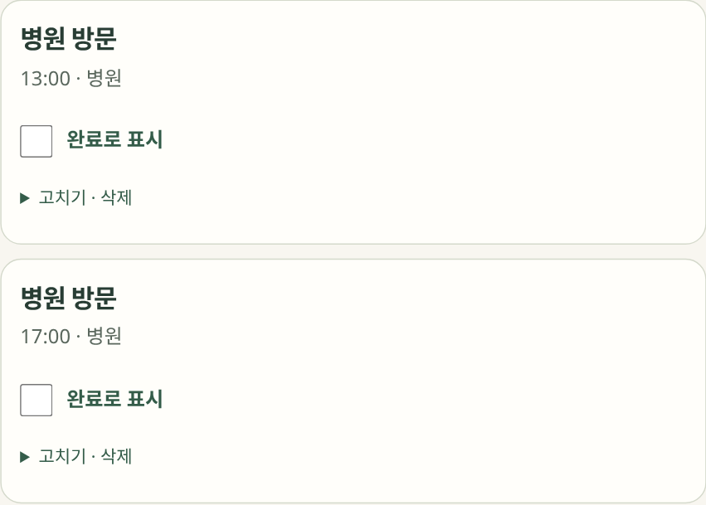
기억잇다 / 1조
08 / 12
말한 약속이 달력에 남습니다 (제작)
“내일 오후 1시와 5시에 병원에 가요.”
2026년 11월
선택한 날의 일정
→
실제 월간 달력 화면
날짜를 누르면 그날 일정 확인
기억을 편안하게 꺼내고, 다시 기록하도록
Notes:
[발표 구간] 3:49–4:24 (35초)
[대본]
대화 속 약속은 달력으로 연결합니다. 내일 오후 한 시와 다섯 시에 병원에 간다고 말하면 두 일정으로 나눠 확인합니다. 달력에서는 일정이 있는 날짜를 보고 누르면 그날의 시간과 장소를 확인할 수 있습니다. 다녀온 일정은 완료로 표시하고 필요하면 고치거나 삭제합니다. 오늘 경험과 미래 계획을 구분하고, 시간이 모호하면 확인한 뒤 등록하도록 구성했습니다. 사용자가 다른 앱에 같은 내용을 다시 입력하는 부담을 줄이려는 흐름입니다.
[설계·근거 및 화면 범위]
제작 요건 대응: 독립 브라우저에서 실제 일정 추출·사용자 확인·달력 저장을 실행한 화면. 2026-11-05 기준 내일인 11월 6일 오후 1시·5시 병원 두 일정을 표시. 무료 체험 모드이며 실제 AI의 모든 표현 정확도를 검증한 자료가 아님. 화면 크기에 맞춰 달력과 일정 상세 영역을 각각 캡처하여 배치했음.

Slide 9
기억잇다 / 1조
09 / 12
친숙하게 듣고, 필요할 때 확인 (합성)
가족 음성 안내와 동의 기반 안부 확인을 연결하는 설계
가족의 익숙한 목소리
일정·위치로 안부 확인
01
목소리 주인의 동의
01
예정과 다른 위치 관측
02
안내 목소리 등록
02
사용자에게 먼저 확인
03
질문·일기 읽어주기
03
조건에 따라 보호자 확인
위치 오차와 일정 변경을 고려하고, 위치만으로 위급 상황을 판단하지 않습니다.
기억을 편안하게 꺼내고, 다시 기록하도록
Notes:
[발표 구간] 4:24–5:00 (36초)
[대본]
가족의 익숙한 목소리는 안내를 친숙하게 듣도록 돕는 요소입니다. 목소리 주인의 동의를 받아 등록하고 질문과 일기를 읽어주는 구조로 설계합니다. 일반 읽어주기와 가족 목소리 복제는 구분하며 실제 이해도는 확인해야 합니다. 안부 확인에서는 일정과 위치가 다르면 사용자에게 먼저 확인하고, 미응답이나 장시간 반응이 없는 경우 설정 조건에 따라 보호자의 확인을 돕습니다. 위치 오차와 일정 변경, 평소 생활을 고려하며 위치만으로 응급 상황을 판정하지 않습니다.
[설계·근거 및 화면 범위]
합성 요건 대응: 음성 등록·합성·재생 서비스와 일정·위치·보호자 확인을 연결한 제작 가능한 설계. 이 화면은 연계 설계이며 실제 가족 음성 합성·알림 전송의 통합 완료 캡처가 아님. 음성 사용 동의·삭제·공유 범위, 위치 정확도·유예시간·배터리·권한은 설계 제약. 학술 연구의 실제 녹음 음성 결과를 합성 가족 음성 효과로 일반화하지 않음.

Slide 10
기억잇다 / 1조
10 / 12
기능은 이렇게 함께 움직입니다 (합성·제작)
AI의 표현력과 앱의 확인·연결 규칙을 함께 사용합니다.
화면
연결
AI
기록
웹 화면
기능 연결
AI·음성
기록 보관
보고 말하기
내용 전달·확인
대화·글·그림
다음에 다시 이용
HTML · CSS · JavaScript
Node.js
생성 API · 음성 입출력
브라우저 저장
자연스러운 문장은 AI가 돕고, 관련 자료와 일정의 조건은 프로그램이 확인합니다.
기억을 편안하게 꺼내고, 다시 기록하도록
Notes:
[발표 구간] 5:00–5:35 (35초)
[대본]
기술은 역할에 맞게 나누어 사용했습니다. 웹 기술로 사용자가 보고 말하는 화면을 만들고, Node.js 서버가 내용과 요청을 전달합니다. 자연스러운 질문과 글, 그림은 생성 AI를 활용합니다. 반면 관련 자료를 고르는 조건과 날짜 확인처럼 명확해야 하는 부분은 프로그램의 규칙으로 처리합니다. 일기와 일정, 작성 중인 기록은 브라우저에 보관해 다시 이어갈 수 있게 합니다. AI만 사용하거나 규칙만 사용하는 방식의 한계를 고려해 두 역할을 결합한 설계입니다.
[설계·근거 및 화면 범위]
합성 요건: 관련 기술의 목적과 한계를 조사·비교하여 역할을 선정하고 연결 가능한 설계를 제시. 제작 요건: JavaScript·HTML·CSS·Node.js·AI API·브라우저 저장을 사용한 핵심 웹 제작. B의 회상 검색·질문 선택은 API 없는 로컬 규칙이며 음성 인식·가족 음성·GPS 전체가 로컬이라는 뜻이 아님. 사용자는 알아야 할 필요가 없는 내부 코드·모듈명·점수 공식은 발표 본문에서 제외.

Slide 11
기억잇다 / 1조
11 / 12
오늘 기록이 다음 활동으로 (분석)
팀의 기여는 기록·추억·일정이 이어지는 사용 흐름을 만드는 것입니다.
한 번의 이야기가 일기·추억·일정으로 이어집니다.
01
02
03
기록은 정확하게
연결은 이해되게
사용은 편안하게
말한 내용과 맞는가?
왜 이 사진인지 알 수 있는가?
다시 설명할 일이 줄었는가?
비교 기준: ChatGPT 등 범용 대화와 같은 모델·자료로 정확성, 과업 시간, 부담을 비교
기억을 편안하게 꺼내고, 다시 기록하도록
Notes:
[발표 구간] 5:35–6:15 (40초)
[대본]
우리 팀은 생성된 일기가 한 번 보고 끝나는 결과물이 아니라 다음 활동에 쓰이도록 연결했습니다. 확인한 경험 정보를 저장하고, 관련 있는 과거 자료를 이유와 함께 선택하고, 미래 약속은 일정으로 이어줍니다. 핵심 동작은 여러 일정의 분리, 반복 질문과 거절 처리, 중복과 복원 같은 예제 상황으로 확인했습니다. 실제 유용성은 말한 내용이 정확한지, 추천 이유를 이해하는지, 다시 설명하거나 입력하는 부담이 줄었는지로 평가합니다. 범용 ChatGPT도 유사 과업이 가능하므로 같은 모델과 자료로 사용 과정의 차이를 비교하려고 합니다.
[설계·근거 및 화면 범위]
분석 요건 대응: 문헌·팀 논의·오류 사례·실제 화면·자동 검사 기록·가상 추천 사례를 함께 활용하여 문제와 유용성을 검토. 숫자가 성능처럼 보이지 않도록 86개·11개 묶음·100개·114개를 본문에서 제외. 기존 핵심 웹 테스트 및 팀원 검사 기록은 필요 시 질문에 답할 근거이며 실사용자 임상 효과나 ChatGPT 대비 개선율로 제시하지 않음. 비교 실험과 실제 대상 사용성 평가의 완료 결과는 없음.

Slide 12
기억잇다 / 1조
12 / 12
오늘의 기록, 다음 회상의 단서 (목표·분석)
자신의 경험을
편안하게 다시 이야기하도록
어떤 추억을 먼저 보여주면 좋을까요?
어느 정도 물어보면 편안할까요?
추천 기준과 대화 부담에 대한 의견을 듣고 싶습니다.
Felinto 2025 ↗
Souza 2013 ↗
Dijkstra 2016 ↗
W3C 접근성 ↗
기억을 편안하게 꺼내고, 다시 기록하도록
Notes:
[발표 구간] 6:15–6:40 (25초)
[대본]
기억잇다는 사용자가 자신의 경험을 편안하게 남기고 다시 이야기하도록 돕는 앱입니다. 오늘의 기록이 다음 회상의 단서가 되게 하는 것이 핵심입니다. 이번 발표에서는 어떤 추억을 먼저 보여주면 좋을지, 어느 정도의 질문이 부담 없이 도움이 될지 의견을 듣고 싶습니다. 이를 반영해 사용자가 계속 찾고 싶은 기록과 회상의 흐름을 보완하겠습니다. 감사합니다.
[설계·근거 및 화면 범위]
전체 12장에 표지·근거·결론을 포함. 질문은 중간발표의 설계 피드백을 받기 위한 것. 논문의 해석 한계와 전체 서지·원문 링크는 발표 노트 및 별도 대본·요건 점검 문서에 수록. 의료 진단·치료·예방 효과를 주장하지 않음. 각 참고문헌 제목을 클릭하면 원문으로 이동.

